Slide 1

¡Les damos la bienvenida!
¿Comenzamos?
Notes:
Obligatoria para la primera clase (después no va).

Slide 2
Esta clase va a ser
grabada
Notes:
Colocar todas las clases.

Slide 3
Clase 04. PROGRAMACIÓN BACKEND
Manejo de archivos en Javascript
Notes:
Obligatoria siempre

Slide 4


Temario
03
04
05
Programación sincrónica y asincrónica
Manejo de archivos en Javascript
Administradores de paquetes - NPM
Funciones en Javascript
Callbacks
Promesas
Sincronismo vs. Asincronismo
Archivos síncronos
Manejo de archivos
File system
Promesas
Node Js
Módulos nativos
NPM
Instalaciones globales y locales
Notes:
Recurso: Temario del curso - Se muestra al inicio de cada clase
- Tiene un aspecto similar a un calendario. - Resume rápidamente: título de la clase, número y contenidos que abarca
- Guía rápida tanto para docentes, como para estudiantes. - Para mayor ubicación en el curso, también muestra en un tamaño más pequeño lo sucedido la clase anterior y la siguiente.
- Se colocan los temas de la clase y deben enlazarse a la diapositiva correspondiente.

Slide 5

Objetivos de la clase
Utilizar la programación sincrónica y asincrónica y aplicarla en el uso de archivos
Conocer el módulo nativo de Nodejs para interactuar con los archivos.
Conocer la utilización de archivos con callbacks y promesas
Conocer las ventajas y desventajas del FileSystem, así también como ejemplos prácticos.
Notes:
Obligatoria siempre. Indican aquello que se pretende que el estudiante logre con la clase. Recuerda que se enuncian en principio con el verbo en infinitivo delante (por ejemplo: “Comprender…”, “Analizar…”, “conocer…”, etc). Se debe destacar en negrita el verbo. Los objetivos deben ser concretos, medibles y coherentes con los contenidos.

Slide 6

PARA RECORDAR
Sincronismo
Las operaciones síncronas o bloqueantes, nos sirven cuando necesitamos que las operaciones se ejecuten una detrás de otra, es decir, se utiliza cuando deseamos que las tareas sean secuenciales, independientemente del tiempo que demore cada operación.
Notes:
Usar para slides de sólo texto con el contenido más importante de la clase. En una presentación de 50 slides usar máximo 5 de estas.

Slide 7
PARA RECORDAR
Asincronismo
Las operaciones asíncronas o no bloqueantes, nos sirven cuando necesitamos que haya múltiples tareas ejecutándose, sin tener que esperar a las tareas que ya se están ejecutando. Úsalas cuando necesites hacer alguna operación, sin afectar al flujo principal.
Notes:
Usar para slides de sólo texto con el contenido más importante de la clase. En una presentación de 50 slides usar máximo 5 de estas.

Slide 8
Ejemplos de asincronismo: SetTimeout y SetInterval
Notes:
Usar para los módulos más importantes de la clase, donde se introducen conceptos que se ven en varios slides. No hay que usarla para todos los módulos.

Slide 9
setTimeout
setTimeout se utiliza para establecer un temporizador que ejecute una tarea después de un determinado tiempo. permite entender en un par de líneas la idea del asincronismo.
A diferencia de una operación síncrona,
podremos notar como setTimeout inicia su ejecución, y una vez que haya transcurrido el tiempo, veremos el resultado, aun cuando el resto de las operaciones hayan terminado.
Notes:
Usar para slides de sólo texto. Si no alcanza, no sobrecargar, usar otra con el mismo título para indicar que continúa el mismo módulo.

Slide 10
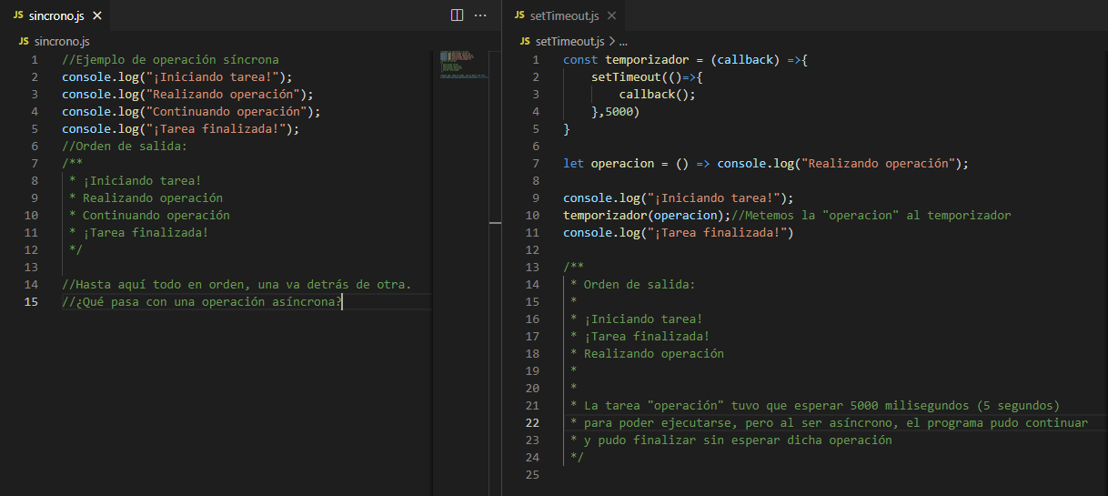
Ejemplo de uso de setTimeout

Slide 11
setInterval
setInterval funciona como setTimeout, la diferencia radica en que éste reiniciará el conteo y ejecutará la tarea nuevamente cada vez que se cumpla dicho intervalo de tiempo.
Un timer devuelve un apagador el cual permite detener el intervalo cuando se cumpla cierta operación.
Suele utilizarse mucho para poner tiempos límites en alguna página para llenar formularios (Hay ciertas páginas que te dan tiempo límite para hacer la operación, O TE BOTAN).
Notes:
Usar para slides de sólo texto. Si no alcanza, no sobrecargar, usar otra con el mismo título para indicar que continúa el mismo módulo.

Slide 12
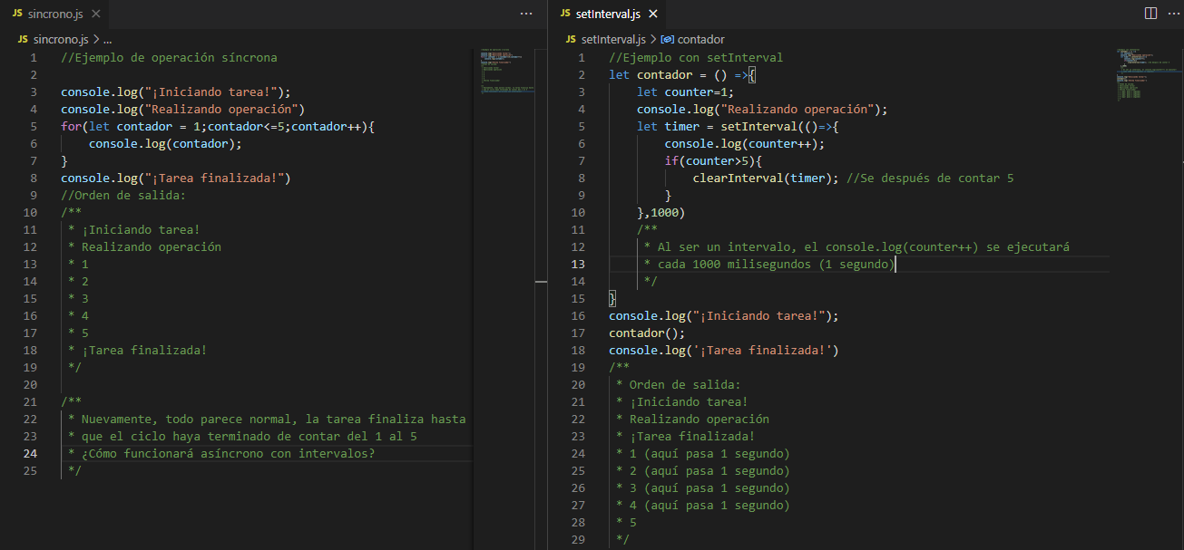
Ejemplo de uso de setInterval

Slide 13
Más allá de la memoria…
manejo de archivos
Notes:
Usar para los módulos más importantes de la clase, donde se introducen conceptos que se ven en varios slides. No hay que usarla para todos los módulos.

Slide 14

El problema: persistencia en memoria
Cuando comenzamos a manejar más información, nos encontraremos con una de las grandes molestias del programador: tener que comenzar desde 0 cada vez que el programa termina su ejecución.
Todas las cosas que creamos, movimos o trabajamos desaparecen, ya que sólo persiste en memoria, y esta se borra automáticamente al finalizar el programa.
REEMPLAZAR
POR IMAGEN
Notes:
Usar para slides de texto e imagen. Si no alcanza, no sobrecargar, usar otra con el mismo título para indicar que continúa el mismo módulo.

Slide 15

El mundo real no te permite eso
Si tratara de registrar usuarios para la página web de mi empresa ¡imagina si tuviera que hacer una actualización de la página!
Al actualizar la página (el servidor), necesitaría reiniciarse Y todos los usuarios desaparecerían. Tendríamos que pedirle a cada usuario que vuelva a registrarse y a subir su información.
Usuario volviendo a nuestra página buscando su información
Notes:
Usar para slides de texto e imagen. Si no alcanza, no sobrecargar, usar otra con el mismo título para indicar que continúa el mismo módulo.

Slide 16
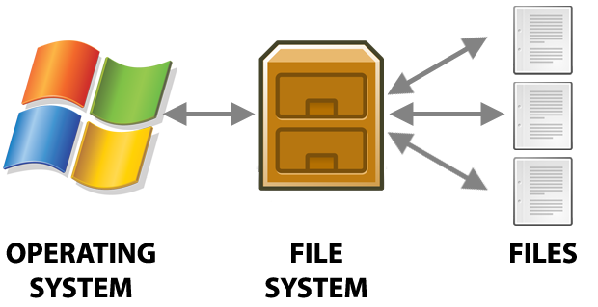

¡La solución!
La primera solución al problema de persistencia en memoria fue guardar la información en archivos. Estos son un conjunto de información que podemos almacenar.
Así, cuando se requiera nuevamente la información, podemos leer el archivo que habíamos guardado y recuperar la información, aún si el programa había finalizado.
¡Tu Sistema Operativo funciona así!
Notes:
Usar para slides de texto e imagen. Si no alcanza, no sobrecargar, usar otra con el mismo título para indicar que continúa el mismo módulo.

Slide 17
Implementando archivos en nodejs: fs
Notes:
Usar para los subtemas de un módulo.

Slide 18
fs en Nodejs
fs es la abreviación utilizada para FileSystem, el cual, como indica el nombre, es un sistema de manejador de archivos que nos proporcionará node para poder crear, leer, actualizar o eliminar un archivo, sin tener que hacerlo nosotros desde cero.
Así, crear un archivo con contenido será tan fácil como escribir un par de líneas de código, en lugar de tener que lidiar con los datos binarios y transformaciones complejas y de un nivel más bajo en la computadora.
Notes:
Usar para slides de sólo texto. Si no alcanza, no sobrecargar, usar otra con el mismo título para indicar que continúa el mismo módulo.

Slide 19
¡Importante!
Contempla que el curso utilizará muchas soluciones “ya previamente desarrolladas”. La programación se basa en un principio clave: no reinventes la rueda. Los módulos a utilizar son soluciones ya proporcionadas por otros desarrolladores, con el fin de concentrarnos en la solución de problemas más específicos.
Notes:
Es probable que a estas alturas te encuentres con algunos estudiantes que te comenten “que quisieran aprender la lógica interna de todo”, es decir. Cuando comiences a explicar que utilizaremos un módulo que ya trabaja archivos, hay quienes querrán aprender cómo funciona de manera interna todo el flujo de los archivos y que quieren hacerlo desde 0, desde el control del flujo de bytes.
Te recomiendo comentarles el principio de esta diapositiva: No reinventar la rueda. De esta manera, se enseñarán a utilizar herramientas de terceros para poder afrontar sus problemas específicos.
Puedes hacerles saber que, en realidad, todas las herramientas que han utilizado, utilizan y utilizarán a lo largo de su carrera, ya es algo que un tercero les proporcionó: React, node js, Visual Studio Code, librerías, frameworks, etc, son soluciones que ya nos proporcionaron los demás para no tener que recrear todo desde cero.

Slide 20
¿Cómo utilizamos el File System de NodeJs en nuestro propio código?
Notes:
Usar para los módulos más importantes de la clase, donde se introducen conceptos que se ven en varios slides. No hay que usarla para todos los módulos.

Slide 21
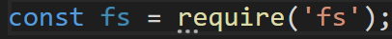

Utilizando fs
fs existe desde el momento en el que instalamos Nodejs en nuestro computador, por lo que, para utilizarlo, podemos llamarlo desde cualquier archivo que tengamos de nuestro código con la siguiente línea:
De ahí en adelante todo el módulo de FileSystem estará contenido en la variable fs. Sólo debemos utilizarlo llamando sus métodos como una clase.
Notes:
Usar para slides de texto e imagen. Si no alcanza, no sobrecargar, usar otra con el mismo título para indicar que continúa el mismo módulo.

Slide 22
fs.promises
Al colocar a nuestro módulo fs el .promises
estamos indicando que, la operación que se hará debe ser ejecutada de manera asíncrona, pero en lugar de manipularla con un callback, lo podemos hacer con .then +.catch, o bien con async/await.
Los argumentos y estructura es casi idéntico al síncrono, por lo tanto sus operaciones principales serán:
fs.promises.writeFile = Para escribir contenido en un archivo. Si el archivo no existe, lo crea. Si existe, lo sobreescribe.
fs.promises.readFile = Para obtener el contenido de un archivo.
fs.promises.appendFile = Para añadir contenido a un archivo. ¡No se sobreescribe!
fs.promises.unlink= Es el “delete” de los archivos. eliminará todo el archivo, no sólo el contenido.
Notes:
Usar para slides de sólo texto. Si no alcanza, no sobrecargar, usar otra con el mismo título para indicar que continúa el mismo módulo.

Slide 23

Ejemplo
Usando el módulo de fs debemos:
Crear un archivo
Escribir en el archivo
Leer del archivo
Modificar el archivo
Borrar el archivo creado

Slide 24
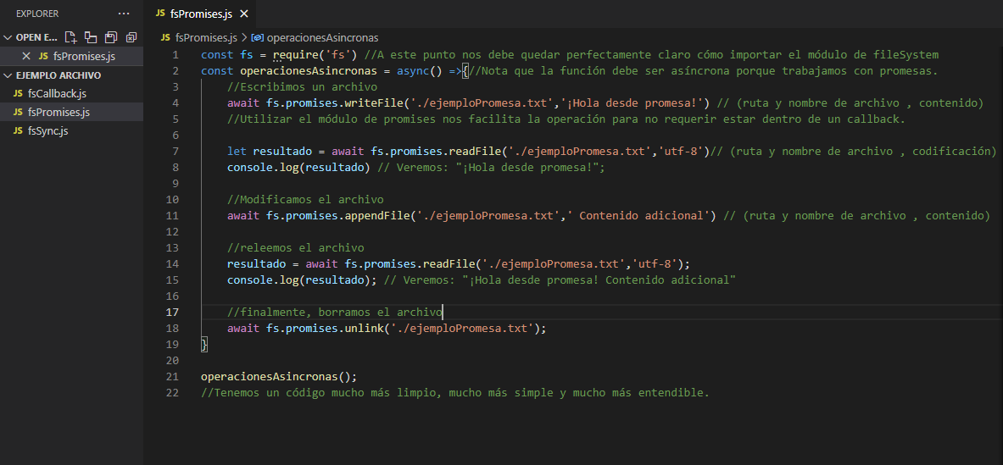
Ejemplo de fs con promesas usando async/await

Slide 25

Almacenar fecha y hora
Práctica para repasar los conceptos de archivos con promesas
Duración: 5-10 min
Notes:
Usar para Actividades en clase.

Slide 26
ACTIVIDAD EN CLASE
Almacenar fecha y hora
Realizar un programa que cree un archivo en el cual escriba la fecha y la hora actual. Posteriormente leer el archivo y mostrar el contenido por consola.
Utilizar el módulo fs y sus operaciones con promesas.
Notes:
Usar para las subsiguientes slides de Actividades en clase.

Slide 27
☕
Break
¡10 minutos y volvemos!
Notes:
Obligatoria siempre. A la hora del Break, entre 5 y 10 minutos. Considerar ubicar este espacio en un momento adecuado de la clase. Al volver, mostrar los resultados de la pregunta del anterior slide y generar un breve intercambio.

Slide 28
Manejo de datos complejos
Como ya podrás imaginar, no todo en sistemas son cadenas de texto. Es decir muchas veces queremos manejar un conjunto de datos de forma estructurada demostrando una relacionados entre sí
Debido a que este problema surge al igual que todo lo que vimos antes en muchas soluciones software distintas, se crea y definen archivos estandard para almancenar este tipo de información:
csv: Permite almancenar datos en forma de columnas y filas (literalmente un Excel)
json: Permite almancenar datos en forma de objetos (JavaScript Object Notation)
yaml: Usado generalmente como archivos de configuración ó de definición estructura
Ejemplo: un usuario de mi sitio tiene generalmente como datos asociados un email y un password
Notes:
Usar para slides de sólo texto. Si no alcanza, no sobrecargar, usar otra con el mismo título para indicar que continúa el mismo módulo.

Slide 29
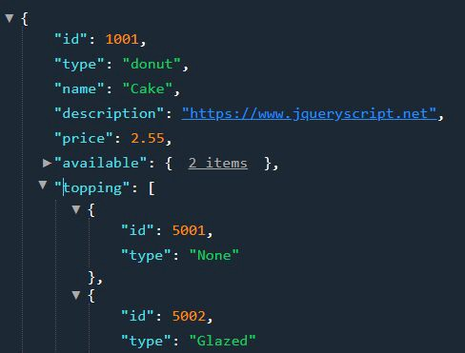
JSON.stringify
REEMPLAZAR
POR IMAGEN
Una vez que tenemos el objeto que queremos guardar en el archivo, tenemos que recordar que éste no puede guardarse sólo incrustándolo. Necesitamos convertirlo a formato json, el cual es un formato estándar de guardado y envío de archivos.
La sintaxis para hacer la conversión es:
Así se ve un JSON. Muy similar a un objeto, ¡pero no lo es!
Notes:
Para evitar explicaciones que no tienen un enorme valor, te recomiendo que hagas una aclaración rápida de lo que es el replacer y por qué se suele utilizar el \t. No se coloca en la diapositiva por ser una explicación bastante breve.

Slide 30
JSON.parse
Ahora que entendemos cómo se convierte un objeto a un JSON, es claro mencionar que JSON.parse representa la operación contraria. Cuando leemos un archivo, el contenido no es manipulable, así que, para recuperar el objeto que había guardado y no sólo una string representativa de él, entonces hay que transformarlo de vuelta, esto se hace con JSON.parse
su sintaxis es:
Notes:
Usar para slides de texto e imagen. Si no alcanza, no sobrecargar, usar otra con el mismo título para indicar que continúa el mismo módulo.

Slide 31
Lectura y escritura de archivos
Duración: 10-15 min
Notes:
Recuerda que a estas alturas ya determinaste cuánto tiempo te están llevando los conceptos y las actividades, si consideras que ésto puede ser un hands on lab, mejor no perder tiempo valioso y hacerlo a la par con los estudiantes.

Slide 32
ACTIVIDAD EN CLASE
Lectura y escritura de archivos
Escribir un programa ejecutable bajo node.js que realice las siguientes acciones:
Abra una terminal en el directorio del archivo y ejecute la instrucción: npm init -y.
Esto creará un archivo especial (lo veremos más adelante) de nombre package.json
Lea el archivo package.json y declare un objeto con el siguiente formato y datos:
const info = {
contenidoStr: (contenido del archivo leído en formato string),
contenidoObj: (contenido del archivo leído en formato objeto),
size: (tamaño en bytes del archivo)
}
Notes:
Usar para las subsiguientes slides de Actividades en clase.

Slide 33
ACTIVIDAD EN CLASE
Lectura y escritura de archivos
Muestre por consola el objeto info luego de leer el archivo
Guardar el objeto info en un archivo llamado info.json dentro de la misma carpeta de package.json
Incluir el manejo de errores (con throw new Error)
Utilizar el módulo promises de fs dentro de una función async/await y utilizar JSON.stringify + JSON.parse para poder hacer las transformaciones json->objeto y viceversa
Notes:
Usar para las subsiguientes slides de Actividades en clase.

Slide 34
Ventajas y desventajas de utilizar archivos
Notes:
Usar para los subtemas de un módulo.

Slide 35
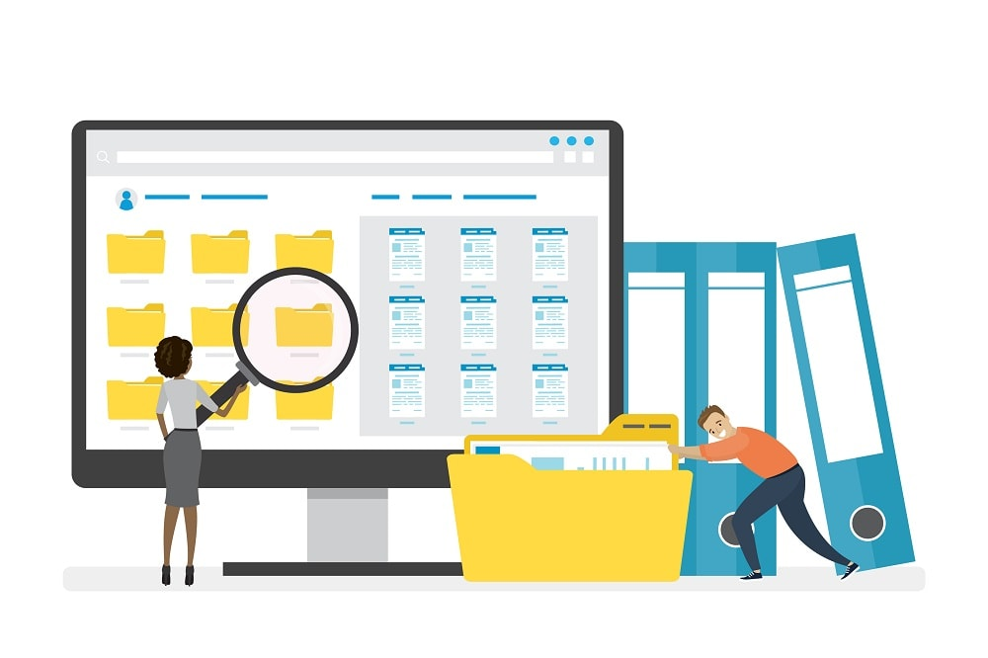
¿Por qué usarlos?
Son excelentes para empezar a aprender persistencia, ya que son muy fáciles de usar
Al ser nativo de node js, no tenemos que hacer instalaciones externas.
Es muy fácil de manipular dentro o fuera de nuestro programa, además de se transferible.
Notes:
Usar para slides de texto e imagen. Si no alcanza, no sobrecargar, usar otra con el mismo título para indicar que continúa el mismo módulo.

Slide 36
Desventajas
Conforme la información crece, nos daremos cuenta que, para querer modificar una sola cosa, necesitamos leer todo el archivo, lo cual consume recursos importantes.
Similar al punto anterior, una vez modificado un dato puntual del archivo, tengo que reescribir el archivo completamente, lo cual es un proceso innecesario y pesado cuando la información es grande.
Al final, puede ser peligroso tener toda la información en un archivo fácilmente extraíble con un drag&drop a otra carpeta.
Notes:
Usar para slides de texto e imagen. Si no alcanza, no sobrecargar, usar otra con el mismo título para indicar que continúa el mismo módulo.

Slide 37

HANDS ON LAB
Manager de usuarios
¿Cómo lo hacemos? Se creará una clase que permita gestionar usuarios usando fs.promises, éste deberá contar sólo con dos métodos: Crear un usuario y consultar los usuarios guardados.
El Manager debe vivir en una clase en un archivo externo llamado ManagerUsuarios.js
El método “Crear usuario” debe recibir un objeto con los campos:
Nombre
Apellido
Edad
Curso
El método debe guardar un usuario en un archivo “Usuarios.json”, deben guardarlos dentro de un arreglo, ya que se trabajarán con múltiples usuarios
El método “ConsultarUsuarios” debe poder leer un archivo Usuarios.json y devolver el arreglo correspondiente a esos usuarios

Slide 38

Manejo de archivos
Agregamos fileSystem para cambiar el modelo de persistencia actual
Notes:
Usar para desafíos entregables.

Slide 39

Recordemos…
Estructuramos nuestra primera clase
Basado en el entregable de la clase 2
Agregamos los métodos necesarios a nuestra clase para trabajar con un arreglo de productos
Ahora… agregamos fileSystem para cambiar el modelo de persistencia actual

Slide 40
DESAFÍO ENTREGABLE
Manejo de archivos
Consigna
Realizar una clase de nombre “ProductManager”, el cual permitirá trabajar con múltiples productos. Éste debe poder agregar, consultar, modificar y eliminar un producto y manejarlo en persistencia de archivos (basado en entregable 1).
Aspectos a incluir
La clase debe contar con una variable this.path, el cual se inicializará desde el constructor y debe recibir la ruta a trabajar desde el momento de generar su instancia.
Debe guardar objetos con el siguiente formato:
id (se debe incrementar automáticamente, no enviarse desde el cuerpo)
title (nombre del producto)
description (descripción del producto)
price (precio)
thumbnail (ruta de imagen)
code (código identificador)
stock (número de piezas disponibles)
Notes:
indicar a tus alumnos que el entregable es muy similar al entregable de clases que habían hecho anteriormente, sólo que esta vez tienen que hacerlo con fileSystem.

Slide 41
DESAFÍO ENTREGABLE
Aspectos a incluir
Debe tener un método addProduct el cual debe recibir un objeto con el formato previamente especificado, asignarle un id autoincrementable y guardarlo en el arreglo (recuerda siempre guardarlo como un array en el archivo).
Debe tener un método getProducts, el cual debe leer el archivo de productos y devolver todos los productos en formato de arreglo.
Debe tener un método getProductById, el cual debe recibir un id, y tras leer el archivo, debe buscar el producto con el id especificado y devolverlo en formato objeto
Debe tener un método updateProduct, el cual debe recibir el id del producto a actualizar, así también como el campo a actualizar (puede ser el objeto completo, como en una DB), y debe actualizar el producto que tenga ese id en el archivo. NO DEBE BORRARSE SU ID
Debe tener un método deleteProduct, el cual debe recibir un id y debe eliminar el producto que tenga ese id en el archivo.
Formato del entregable
Archivo de javascript con el nombre ProductManager.js
Proceso de testing de este entregable ✅
Notes:
Nota:
No todos los entregables tendrán una descripción de test tan amplia como este. Es importante hacer un “¿Cómo evaluaremos este entregable?” más amplio en esta situación, porque es su primer entregable y necesitan ir conociendo la mecánica de evaluación. Conforme se avance en el curso, los test cases pueden
ser más concisos.

Slide 42
¿Preguntas?
Notes:
Obligatoria. Se sugiere ubicar al finalizar la explicación de algún tema, para abrir formalmente el espacio de preguntas y ordenar la interacción.

Slide 43
Resumen
de la clase hoy
Repaso rápido de asincronismo
Práctica promesas y async/await
Manejo de archivos con promesas
Notes:
Obligatoria siempre. Completar el resumen con palabras claves de lo visto. En caso de cerrar con el “mapa de conceptos” se puede sacar.

Slide 44
Opina y valora
esta clase
Notes:
Obligatoria siempre.

Slide 45
Muchas gracias.
Notes:
Todas las clases

Slide 46
Notes:
Todas las clases

